Slide 1
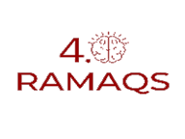
HotelSync Pro
Transformez l'expérience hôtelière
Ramaqs Consulting Your dreams, our challenge

Slide 2
Sommaire
Votre besoin
HotelSync Pro
Notre solution
Bénéfices
Nos offres
Références

Slide 3
Votre besoin
Défis Actuels
Gestion complexe des réservations
Attentes croissantes des clients
Processus manuels chronophages
Manque de visibilité en temps réel
Concurrence des plateformes en ligne
CHALLENGE

Slide 4
Notre solution
HotelSync Pro
La Solution Tout-en-Un pour l'Hôtellerie Moderne
Réservation Intelligente
Booking engine multicanal
Tarification dynamique par IA
Gestion des disponibilités en temps réel
Intégration avec les OTAs
Paiement sécurisé
Expérience Client
Check-in/out digital
Application mobile personnalisée
Clé numérique sur smartphone
Conciergerie virtuelle 24/7
Communication automatisée
Gestion Opérationnelle
Dashboard unifié
Gestion du housekeeping
Maintenance prédictive
Gestion des stocks
Reporting automatisé

Slide 5
Bénéfices
Performance
+30% de réservations directes
-40% de temps administratif
+25% de revenu par chambre
Taux de satisfaction client 95%
Fonctionnalités Premium
IA prédictive pour l'optimisation tarifaire
CRM intégré
Analytics avancés
Programme de fidélité
Support multilingue

Slide 6
Nos offres
Standard
Booking engine
Gestion des chambres
Support email
Rapports basiques
Business
Check-in digital
App mobile
Support prioritaire
Analytics avancés
Enterprise
IA personnalisée
Intégration sur mesure
Support 24/7
Formation complète
Références
Groupe Accor
Hilton Hotels
Marriott International
Best Western
Démarrage Rapide
Installation en 48h
Formation incluse
Support dédié
ROI en 3 mois

Slide 7
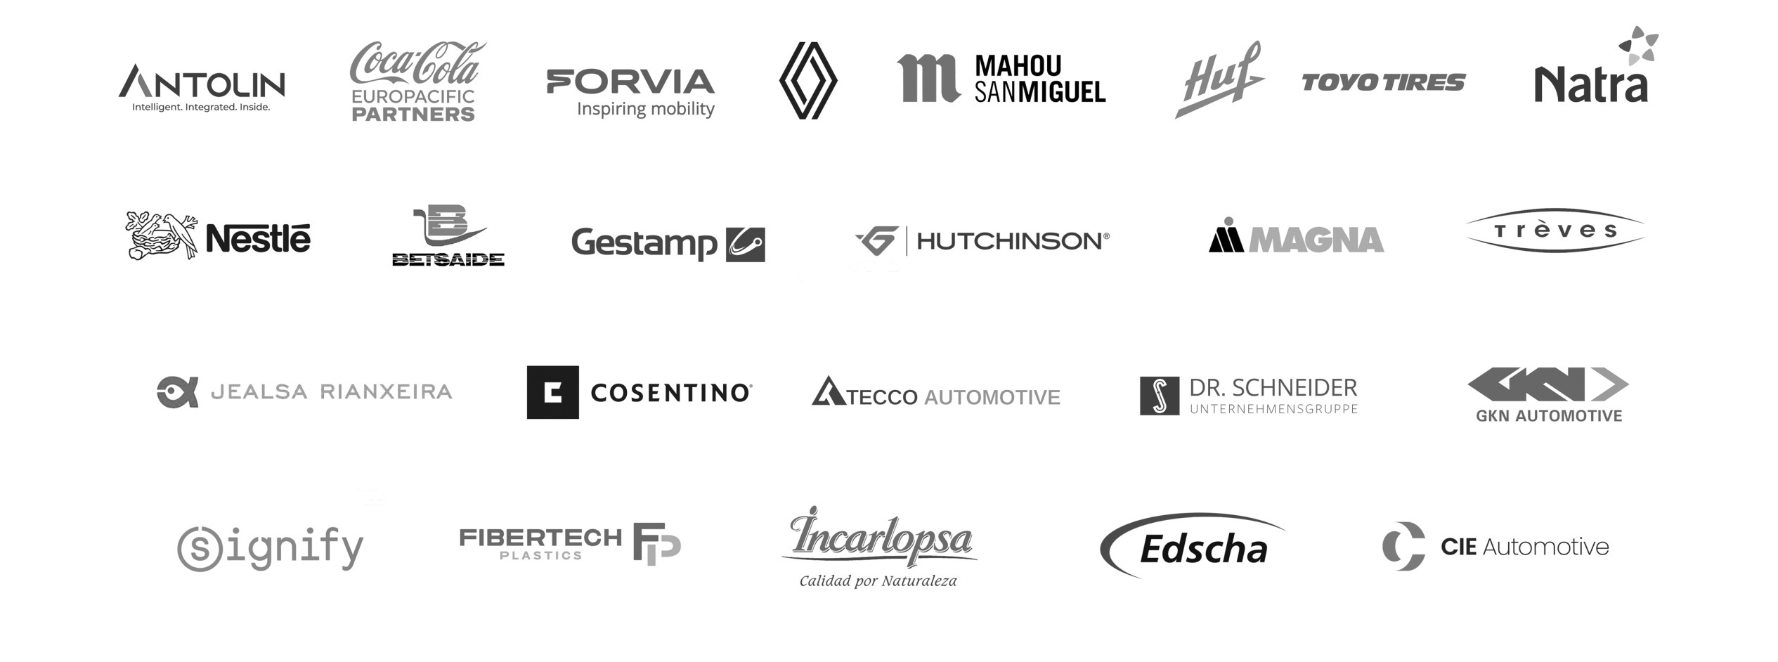
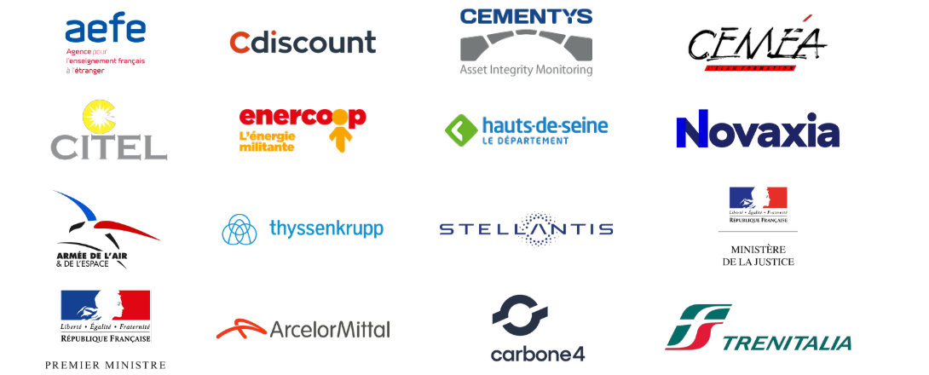
Références
Il nous font confiance

Slide 8
Transformez votre hôtel avec notre solution HotelSync Pro,
Contactez-nous pour une démo gratuite.
Contact
+212 660 737405
contact@ramaqs.com
www.ramaqs.com

